Slide 1

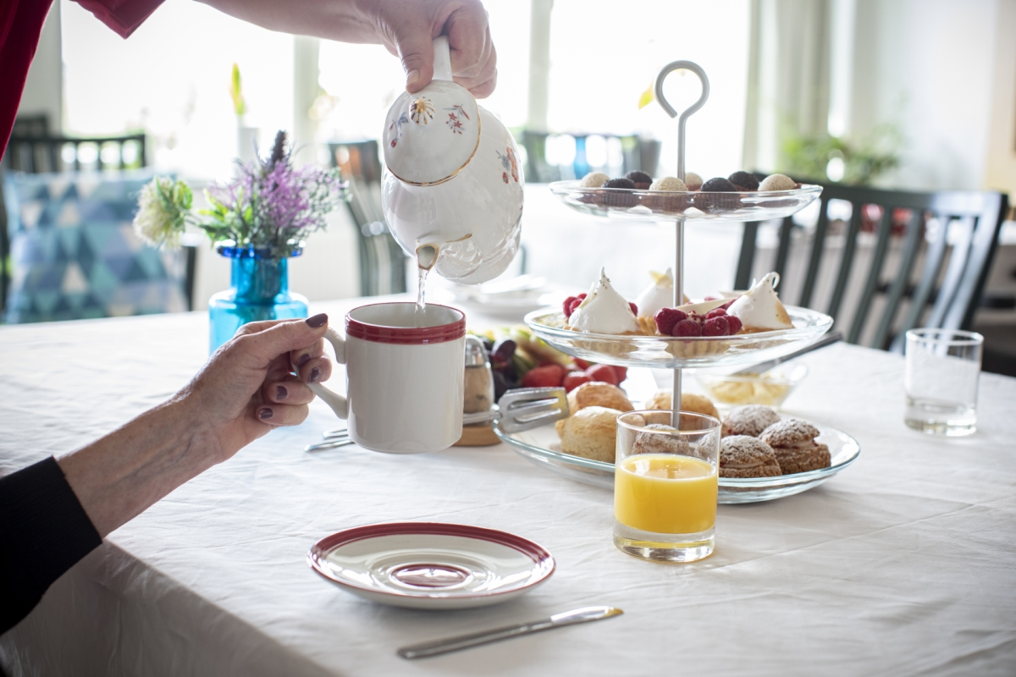

Vecka 16
MOSAIKEN
X
Aktiviteter
MÅNDAG 13 | TISDAG 14 | ONSDAG 15 | TORSDAG 16 | FREDAG 17 | LÖRDAG 18 | SÖNDAG 19
10.30—11.30 | 10.30—11.30 | 10.30—11.00 | 10.30—11.15 | 10.30—11.30 | 10.30—11.30 | 10.30—11.30
Aktivitet Rörelseglädje Plats: Våningen | Aktivitet Rörelseglädje Plats: Våningen | Aktivitet Högläsning Plats: Våningen | Aktivitet Bild/Konst Plats: Ateljen | Aktivitet Rörelseglädje Plats: Våningen | Aktivitet sittgympa Plats: Våningen | Aktivitet Egna aktiviteter Plats: Våningen
13.00-15.00 | 14.00—15.00 | 14.00—15.00 | 14.00—15.00 | 14.00—15.00 | 13.30—16.00 | 14.00---15.00
Aktivitet Ponnyn Luva kommer på besök Plats: Våningen Seniorglädje 13-16 | Aktivitet Vårcafe Plats: Ateljén | Aktivitet Promenader Plats: Våningen (R-korset) | Aktivet Bingo Plats: Ateljén | Aktivitet Fredagsmingel Plats: Ateljén | Aktivitet Ung Omsorg Högläsning Plats: Våningen Mitt | Aktivitet Samspel Plats Våningen
Aktivitetsansvariga Ahlam Mobil 072-606 00 08
e-post: Ahlam.saidhassan@stockholmssjukhem.se

